Slide 1
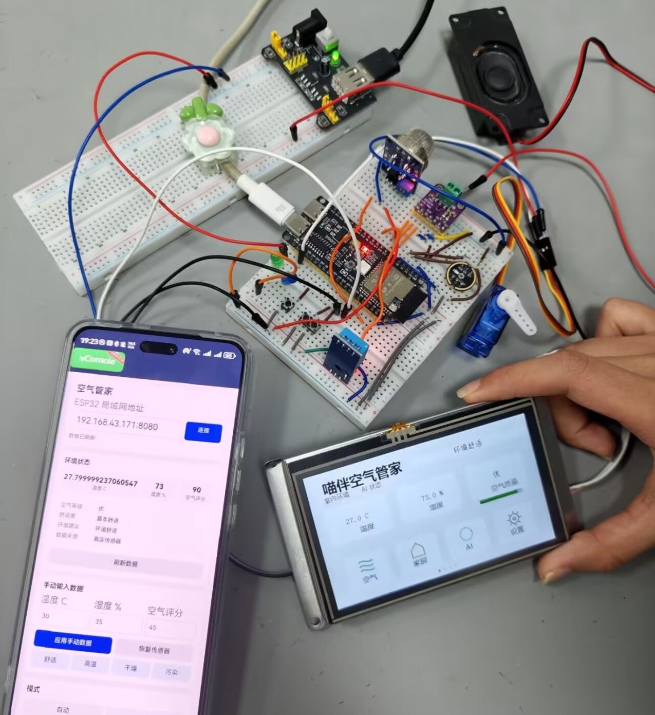
喵伴空气管家
室内环境智能调节系统
把温湿度、空气质量、屏幕控制、手机控制和语音控制接到同一套状态里。
串口屏
小程序
AI 语音
自动联动
01

Slide 2
先解决一个很具体的问题
室内环境不是只要“能测到”，还要让人看得懂、控得住，异常时能自动处理。
01
看不直观
闷、干、热、空气差，很多时候是凭感觉发现。
02
入口分散
屏幕、手机、语音如果不同步，控制结果容易混乱。
03
手动容易忘
需要自动模式处理明显异常，也需要节能模式一键收口。
我们的思路：不是做一个单独的读数页面，而是把“检测 - 判断 - 显示 - 控制”连成一条线。
02

Slide 3
系统主线：所有入口共用一份状态
传感器进 ESP32S3，屏幕、小程序和语音都读写同一套设备状态。
感知
ESP32S3
交互入口
执行
DHT11 MQ135
采样 评分 状态缓存 HTTP API
串口屏 小程序 AI/MCP
净化红灯 新风舵机 加湿蓝灯
这条主线保证：从屏幕点按钮、从手机点档位、从语音下指令，最后改的是同一组状态。
03

Slide 4
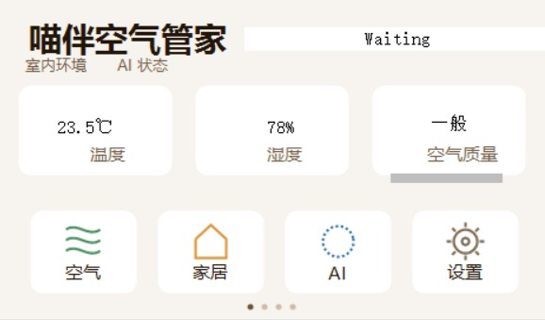
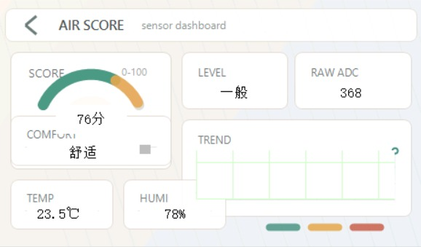
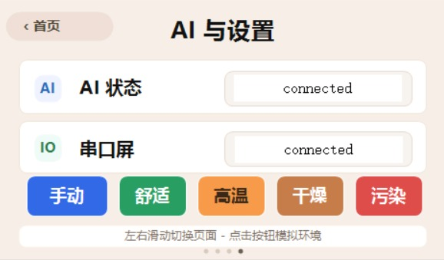
串口屏：现场能看，也能直接控制
屏幕不是摆设，现场不拿手机也能完成查看和操作。
首页
空气详情
AI/设置
温度、湿度、空气评分
MQ135 原始值和曲线
手动环境场景
显示策略：数据保持在屏幕上，新数据来了再覆盖旧数据，避免“刷新一下就消失”。
04

Slide 5
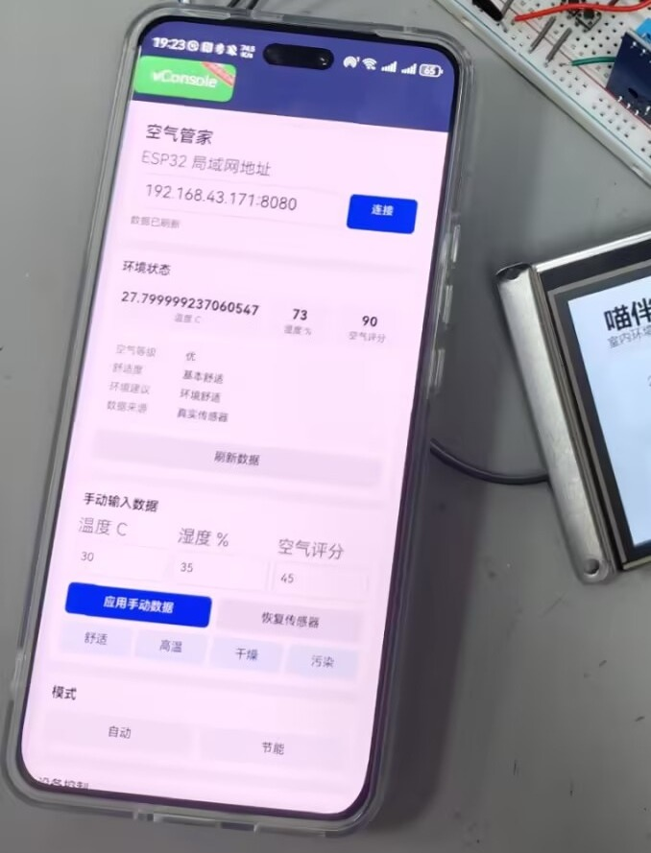
小程序：手机端看状态、调档位
同一 WiFi 下，手机直接访问 ESP32S3 的 HTTP API。
GET /api/state
读取当前温湿度、空气评分、设备档位
POST /api/device
净化、新风、加湿切换 0-3 档
POST /api/mode
自动模式、节能模式开关
GET /api/history
查看最近 30 条空气评分
好处很直接：不用另搭服务器，答辩现场和实际同网段使用都能跑通。
05

Slide 6
AI 语音：把一句话变成一次工具调用
AI 负责理解口语，真正的设备状态仍由 ESP32S3 控制器统一维护。
用户语音
小智 MCP
桥接脚本
ESP32S3
打开净化器二档
选择 home_set_purifier
转发到 /api/device
GPIO13 PWM 变化
答辩时可以这样说
打开新风三档
进入节能模式
模拟干燥环境
重点不是“AI 直接接管硬件”，而是语音入口和手机、屏幕共用一套控制链路。
06

Slide 7
自动与节能：规则清楚，动作看得见
自动模式根据环境状态调整档位，节能模式负责快速关闭执行器。
环境状态
系统动作
空气评分低
净化升档 + 新风摆动
湿度偏低
加湿升档
高温场景
提醒通风，配合新风动作
节能开启
关闭自动 + 三个执行器归零
现场演示用“舒适 / 高温 / 干燥 / 污染”四个场景切换，不用真的等环境变差。
07

Slide 8
完成情况：每条链路都有可观察结果
每项功能都能通过屏幕、手机、语音入口、日志或外设动作确认。
传感器
温湿度和空气评分进入状态缓存
串口屏
首页、详情、AI 设置页持续显示
执行器
红灯、蓝灯、舵机按档位动作
小程序
状态读取、历史读取、设备控制
AI/MCP
语音工具调用转发到 HTTP API
模式
自动联动、节能关闭执行器
演示路径：屏幕查看状态 → 小程序切换档位 → 语音控制 → 自动模式联动。
08

Slide 9
应用价值：小空间也能做成可视化空气管理
家庭
宿舍
教室
小办公室
当前版本把“看见状态、手动控制、语音控制、自动联动”放在同一台 ESP32S3 上，适合低成本部署和后续扩展。
下一步可以接入云端记录、PM2.5/CO2/TVOC 传感器，以及真实净化器、风机和加湿器。
09

